Slide 1

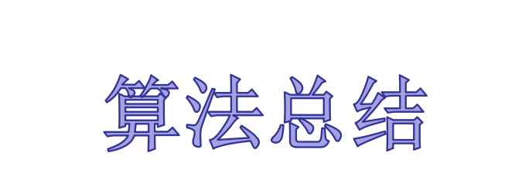

Slide 2
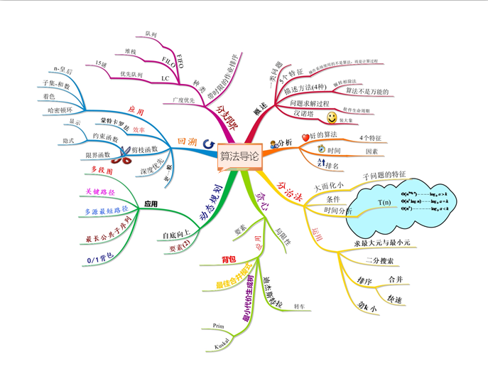

Slide 3
分治法
基本思想：将一个问题，分解为多个子问题，递归的去解决子问题，最终合并为问题的解
适用情况：
  问题分解为小问题后容易解决
  问题可以分解为小问题，即最优子结构
  分解后的小问题解可以合并为原问题的解
  小问题之间互相独立
实例
  二分搜索
  快速排序
  合并排序
  最接近点对
  循环赛日程表
  大整数相乘 ........

Slide 4
动态划分算法
基本思想：将问题分解为多个子问题（阶段），按顺序求解，前一个问题的解为后一个问题提供信息
适用情况：
  最优化原理：问题的最优解所包含的子问题的解也是最优的，即最优子结构
  无后效性：某个状态一旦确定，就不受以后决策的影响
  有重叠子问题
实例
  矩阵连乘
  最长公共子序列
  最大字段和
  凸多边形最优三角剖分
  图像压缩
  电路布线 ......

Slide 5
贪心算法
基本思想：不从总体最优考虑，仅考虑局部最优解，问题必须具备后无效性
适用情况：
  最优子结构
  贪心选择性质
实例
  最优装载
  哈夫曼编码
  单源最短路径
  最小生成树

Slide 6
回溯法
基本思想：选优搜索法，走不通就退回重选，按照深度优先搜索的策略，从根节点出发，深度搜索解空间
步骤：
  确定解空间
  确定节点的扩展搜索规则
  深度优先方式搜索解空间，用剪枝法避免无效搜索
实例
  0-1背包
  最大图
  图的m着色
  n后问题
  旅行商问题

Slide 7
分支界限法
基本思想：与回溯法类似，也是在解空间里搜索解得算法，不同点是，回溯法寻找所有解，分支界限法搜索一个解或者最优解
步骤：
  确定解空间
  确定节点的扩展搜索规则
  广度优先策略或者最小耗费（最大效益）优先，用剪枝法避免无效搜索
实例
  0-1背包
  旅行商问题

Slide 8
算法策略间的关联
1. 对问题进行分解的算法策略---"分治法"与"动态规划法"
2. 多阶段过程"贪婪算法"、"动态规划法"
3. 全面逐一尝试（带有选择性的）、比如“回溯法”、“分支限界算法”

Slide 9
对问题进行分解的算法策略
---“分治法”与“动态规划法”
“分治法”与“动态规划法”都是递归思想的应用之一，是找出大问题与小的子问题之间的关系,直到小的子问题很容易解决，再由小的子问题的解导出大问题的解。

Slide 10
区别在于：
分治法所能解决的问题一般具有以下几个特征：
1) 该问题的规模缩小到一定的程度就可以容易地解决；
2) 该问题可以分解为若干个规模较小的相同问题。
3) 利用该问题分解出的子问题的解可以合并为该问题的解;
4) 该问题所分解出的各个子问题是相互独立的，即子问题
之间不包含公共的子问题。
第一条特征是绝大多数问题都可以满足的;
第二条特征是应用分治法的前提,它也是大多数问题可以满足的;
第三条特征是关键。
第四条特征涉及到分治法的效率。
动态规划的实质是分治思想和解决冗余。

Slide 11
多阶段过程“贪婪算法”和“动态规划法”
多阶段过程就是按一定顺序(从前向后或从后向前等)一定的策略, 逐步解决问题的方法。
“贪婪算法”每一步根据策略得到一个结果，自顶向下，一步一步地作出贪心选择。
“动态规划法”则根据一定的决策, 自低向上，每一步使问题的规模不断的扩大，直至原问题的规模。

Slide 12
全面逐一尝试、“枚举法”和“回溯法”
有这样一类问题，问题中不易找到信息间的相互关系，也不能分解为独立的子问题,只有把各种可能情况都考虑到,并把全部解都列出来之后,才能判定和得到最优解。
对于规模不大的问题，这些策略简单方便;
而当问题的计算复杂度高且计算量很大时,还是考虑采用“回溯法或分支限界” 算法策略。

Slide 13
算法策略侧重的问题类型
实际应用中遇到的问题主要分为四类:判定性问题、计算问题、最优化问题和构造性问题。
"递推法"、"递归法"算法较适合解决判定性问题、计算问题。
“贪婪算法”、“分治法” 、“动态规划法” 与“枚举法” 较适合解最优化问题。
构造性问题更多地依赖于人的经验和抽象能力，算法一般是
人类智能充分对问题解决步骤细化后才能得到算法，少有通用的
算法策略。当然也有一些问题在构造过程中使用通用的算法策略。

